Slide 1
组会 2021/11/22
徐磊

Slide 2
openkmc 神威优化工作
1.编译测试删除POS_ID的从核代码；
2.debug，POS_ID从核代码；(删除xyz?)
3.融合POS_ID代码中筛选loop和计算loop;
性能测试，发现kernel加速明显，但是单进程程序整体加速有限；
发现新的性能瓶颈，由于主核中使用c++的map容器，导致进入从核前需要转换成c语言支持的数据结构，新的数据拷贝导致性能瓶颈。
解决问题：
1.用c语言实现一个<int, int>类型的map，在从核中使用map；
2.将主核c++代码中map去掉，用普通数组进行存储；

Slide 3
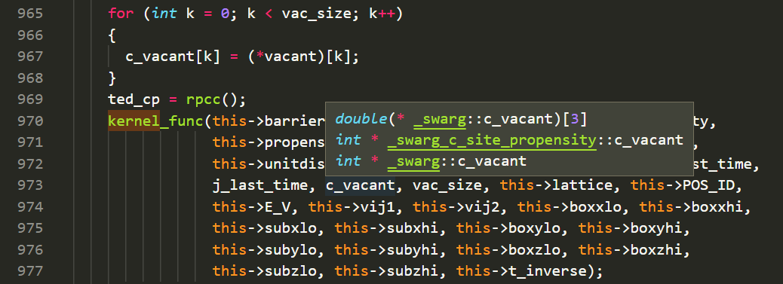
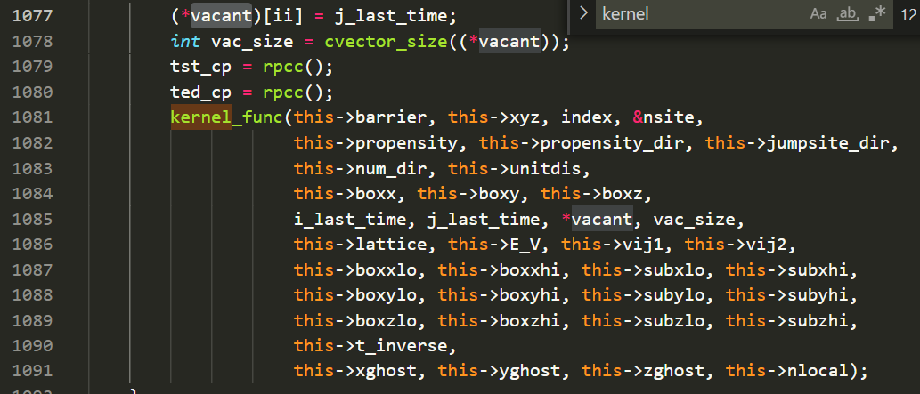
用一个动态数组替换map

Slide 4
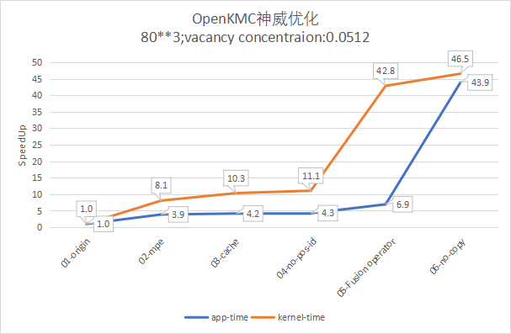

Slide 5
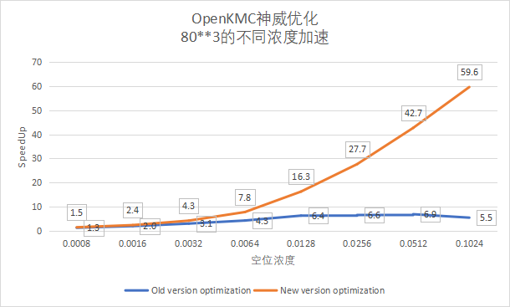

Slide 6
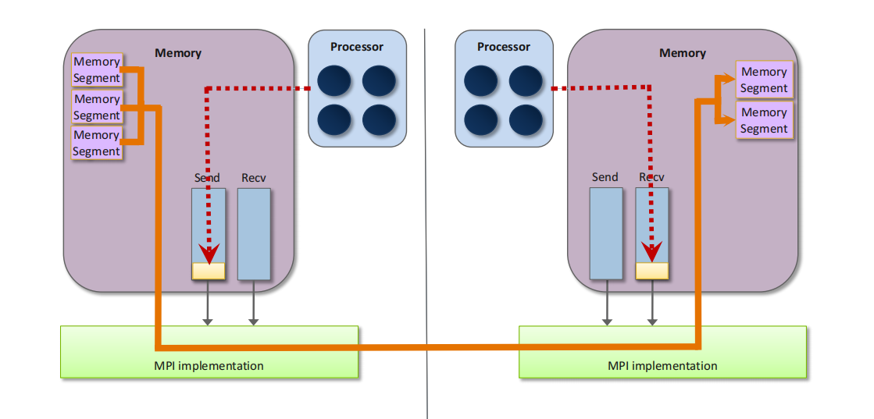
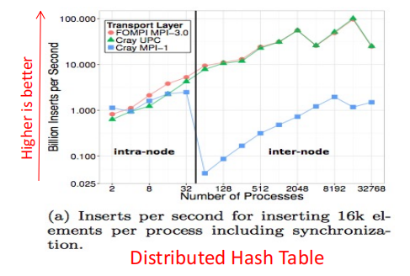
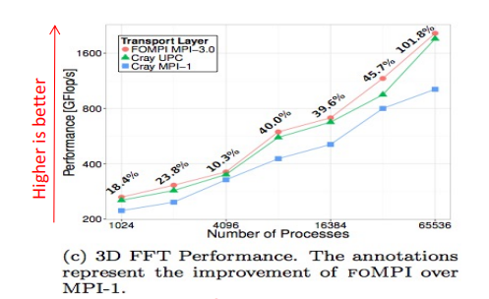

Slide 7
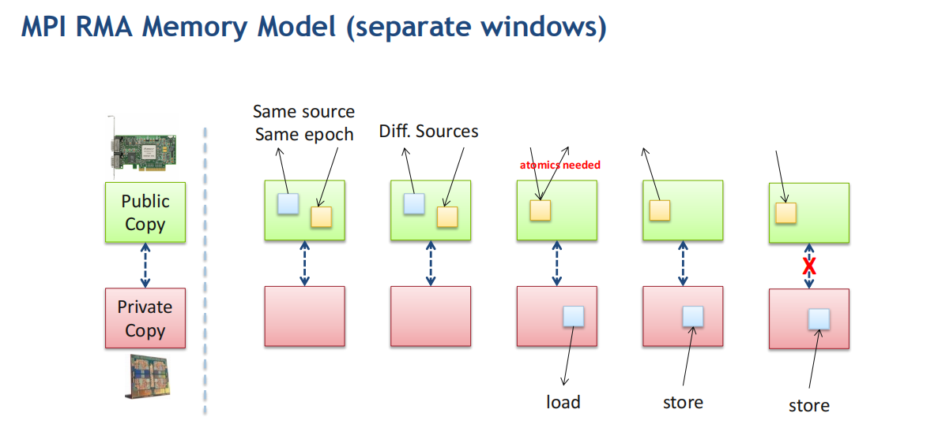
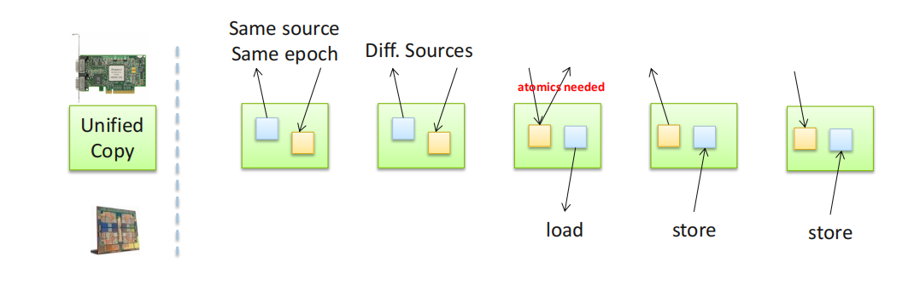

Slide 8
